Slide 1
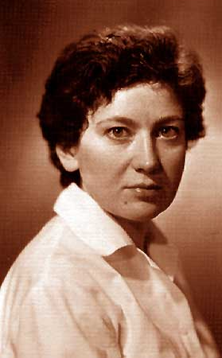
Изучением аутизма в нашей стране занимались
К.С. Лебединская, О.С. Никольская и многие другие авторы
Клара Самойловна Лебединская - (19 декабря 1925 - 9 апреля 1993 ) детский психиатр и дефектолог, создатель классификации ЗПР по этиопатогенетическому принципу, организатор при НИИ Дефектологии первой в нашей стране группы специалистов, осуществляющую комплексную помощь детям с аутизмом

Slide 2
статистика
Частота ДА обычно оценивается
как 4-6 случаев на 10 тысяч
новорожденных.
Винг были разработаны
другие клинико-педагогические
критерии диагностики,
применение
которых показало,
что аутизм встречается
с частотой 15-25 случаев
на 10 тысяч
новорожденных.

Slide 3
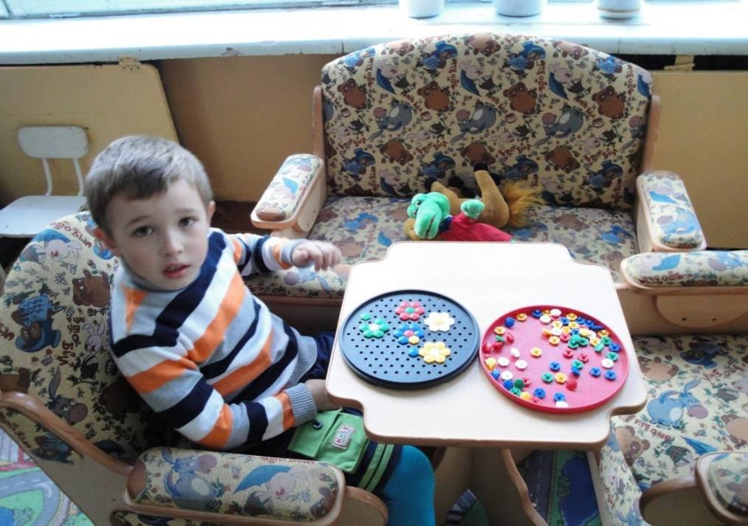
Ранний детский аутизм – это отклонение в психическом развитии ребенка,
главным проявлением которого является
нарушение общения ребенка с окружающим миром.

Slide 4
Критерии ДА по МКБ - 10
качественные нарушения в сфере социального взаимодействия
качественные нарушения способности к общению и стереотипные модели поведения, интересов и видов деятельности
аутизм и аутистические переживания
стереотипное поведение
особое нарушение речевого развития
Характеристики ДА по Каннеру

Slide 5
Причины возникновения РДА
психогенные
в основе нарушения взаимодействие между матерью и аутичным ребенком
биологические
воздействие генетических факторов

Slide 6
Наиболее характерные проявления
аутизма в раннем возрасте
Не фиксируют взгляд на лице другого человека
Не выносят длительного прямого контакта «глаза в глаза"
Первая улыбка появляется вовремя,
но не адресуется кому-то конкретно
К окружающим относятся безразлично
К ласке относятся равнодушно или неприязненно
К дискомфорту безразличны, либо не переносят его
Не испытывают потребности в контакте с другими людьми
Длительное время не дифференцируют живое и неживое

Slide 7
Стереотипность поведения – многократное повторение
нефункциональных движений и действий, от простого
ритмичного потряхивания руками до сложных действий
и ритуалов.
СТЕРЕОТИПИИ
СЕНСОРНЫЕ
-ритмические надавливания на глазное яблоко;
- кружение на руках у взрослого;
-качание на качелях.
РЕЧЕВЫЕ
- многократное, бессмысленное повторение слов, фраз, звукосочетаний.
МОТОРНЫЕ
- раскачивания;
- потряхивание руками;
- прыжки;
- пробежки;
- однообразные манипуляции с предметами т.п..

